Slide 1
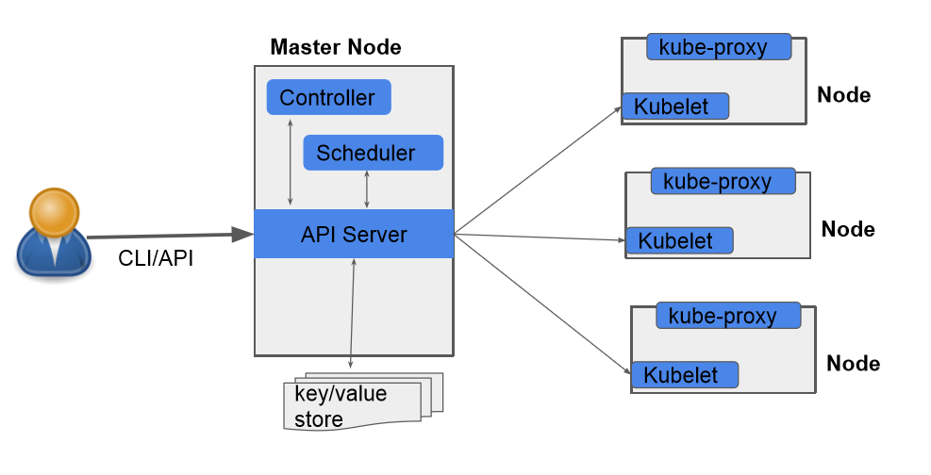
Autenticación y autorización de usuario en Kubernetes
Kubernetes Architecture

Slide 2
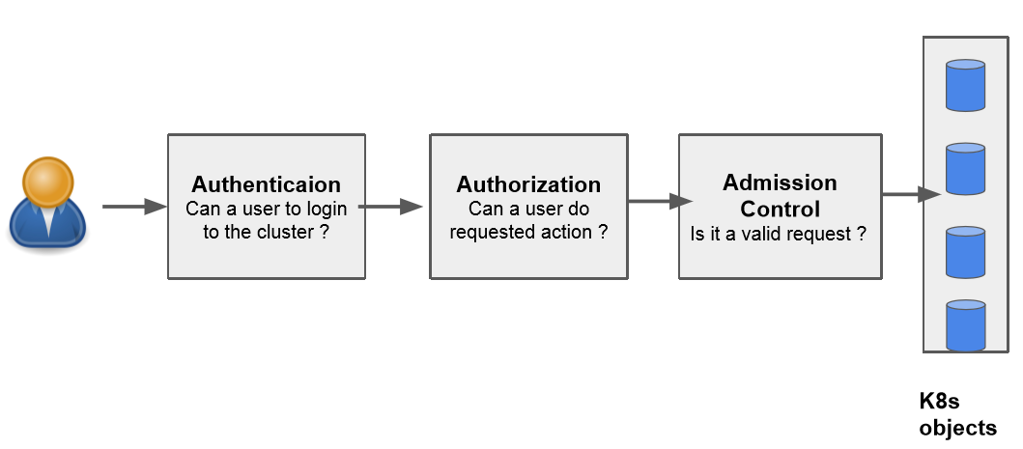
Autenticación y autorización de usuario en Kubernetes
Solicitud de API de Kubernetes

Slide 3
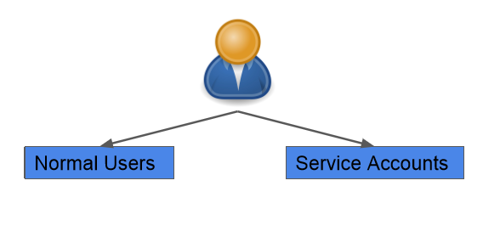
Autenticación y autorización de usuario en Kubernetes
Usuarios de Kubernetes
• Users locales son objetos de Kubernetes, como Pods.
• en la mayoría de los casos, se descarga en servicios externos como Active Directory, LDAP.

Slide 4
Autenticación y autorización de usuario en Kubernetes
Normal Users
● Basic Authentication
• Pasa la siguiente configuración al API Server
<password>,<username>,<uid>,"<group1,group2>“
<password>,<username>,<uid>,"<group1,group3>”
● X.509 Client Certificate
○ Crear la combinación de clves pública/privada de un usuario
○ Obtener el certificado de una CA (CA de Kubernetes)
● Tokens (JSON Web Tokens)
○ OpenID Connect
■ Además de OAuth 2.0
○ Webhooks

Slide 5
Autenticación y autorización de usuario en Kubernetes
Service Account
• Piensa en ello como un usuario, con el que un proceso dentro de un Pod puede acceder a API Server.
• Un Service Account con el nombre por defecto, se crea a medida que creamos un nuevo espacio de nombres
• También se pueden crear service account definidas por el usuario, que podemos adjuntar al pod que se ejecuta en el mismo espacio de nombres.

Slide 6
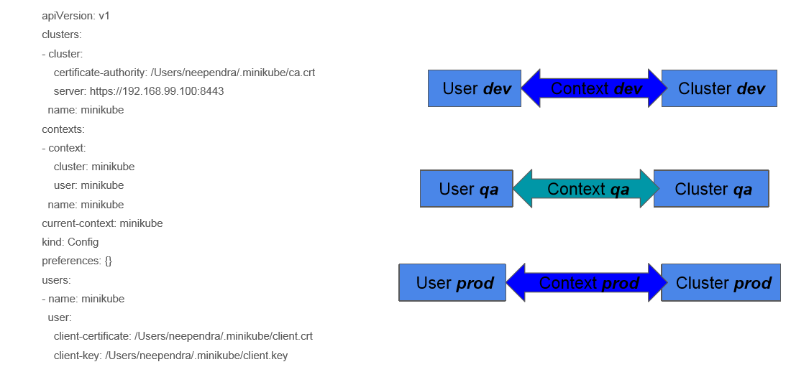
Autenticación y autorización de usuario en Kubernetes
Kubeconfig File

Slide 7
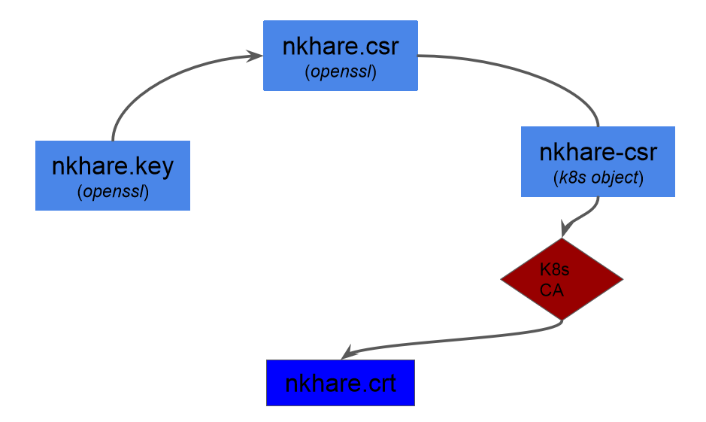
Autenticación y autorización de usuario en Kubernetes
Flujo de autenticación

Slide 8
Autenticación y autorización de usuario en Kubernetes
Kubernetes Authorization
¿Puede un usuario hacer la acción solicitada?
● Kubernetes Módulos de autorización
○ Permitir siempre
○ Siempre Negar
○ Node
○ Atrributo Based Access Control (ABAC)
○ Role Based Access Control (RBAC)
○ Webhook

Slide 9
Autenticación y autorización de usuario en Kubernetes
Operaciones en objetos Kubernetes
● create
● get
● delete
● list
● update
● edit
● patch
● watch
● ….

Slide 10
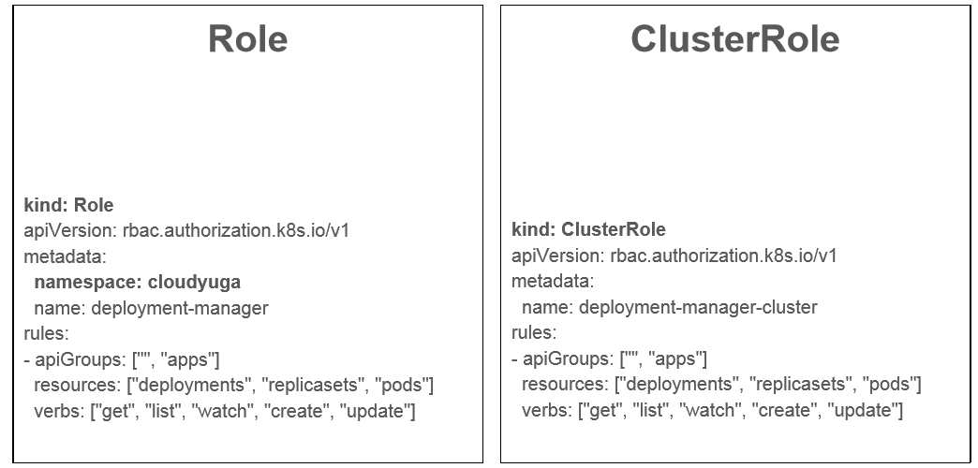
Autenticación y autorización de usuario en Kubernetes
Role Based Access Control (RBAC) - Roles
"Aplica a un namespace determinado solamente." "Aplicable Cluster Wide."

Slide 11
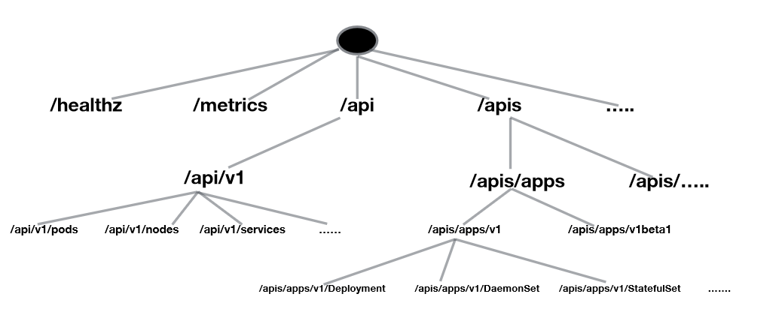
Autenticación y autorización de usuario en Kubernetes
Kubernetes - APIs

Slide 12
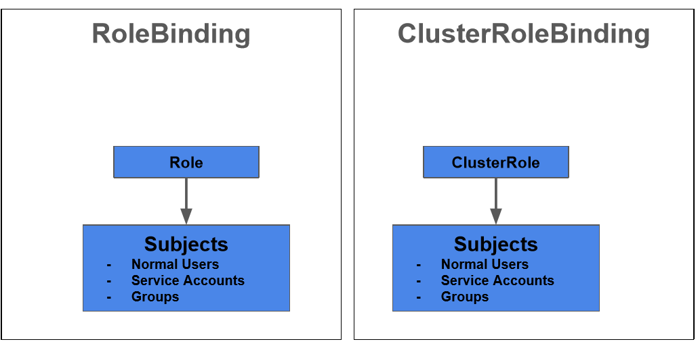
Autenticación y autorización de usuario en Kubernetes
Role Based Access Control (RBAC) - Role Bindings
"Aplica a un namespace determinado solamente." "Aplicable Cluster Wide.”

Slide 13
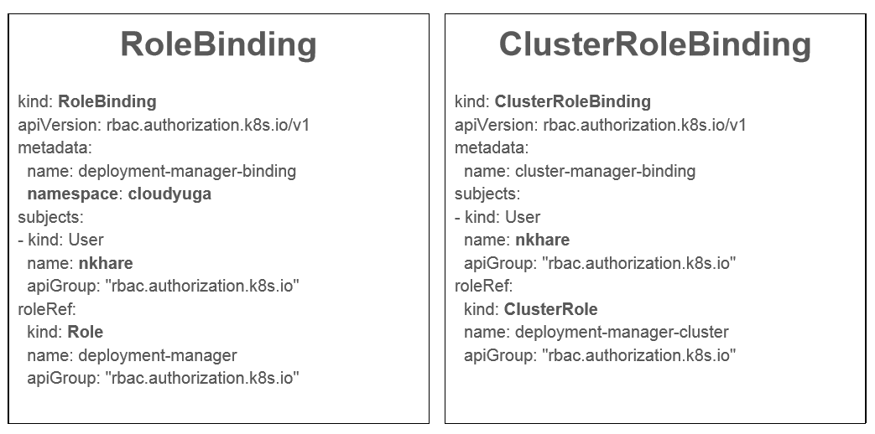
Autenticación y autorización de usuario en Kubernetes
Role Based Access Control (RBAC) - Role Bindings

Slide 14
Autenticación y autorización
DEMO

